Slide 1
Thema der Präsentation:
Die Subkulturen Deutschlands
vorbereitet von :
Kateryna Bonjuk
Olia Rybka
Jana Prozück
Julia Kuswesowa
Klasse 11 A

Slide 2
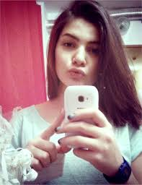
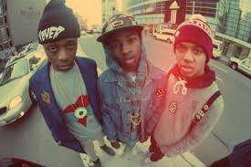
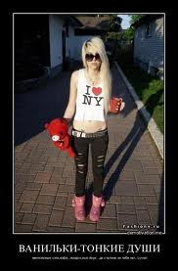
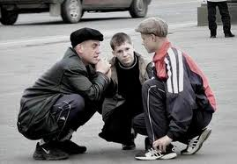
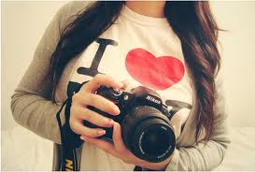

Slide 3
Ziel des Projektes
Informierung unserer Mitschüler über andere moderne Jugendszenen, deren Merkmale, Lebensweise und Interessen;
Vertiefung der Kenntnisse über die Vertreter der heutigen Subkulturen;
Gemeinsame Erarbeitung der Interview-fragen;
Dokumentierung für die Wandzeitung;

Slide 4
1. Suchphase
Besorgen von Informationen über Jugendszenen in Deutschland und in der Ukraine ( z.B. Info aus Zeitschriften, dem Internet, Fotos).
Schüler einigen sich auf 3-4 Jugendgruppen, die das meiste Interesse erwecken.
Fertigung zu jeder Gruppe eine Fotocollage

Slide 5
2. Phase
Entwurf des Projektes
Zusammenstellung der Interwiefragen
Präsentation für die anderen Mitschüler in der Klasse

Slide 6
Der Begriff der “Subkultur” heute
Am häufigsten wird der Begriff der Subkultur in Bezug auf Jugendgruppen angewendet,
die bestimmte Merkmale teilen und sich vom „mainstream“ unterscheiden
charakteristische Eigenschaften und Verhaltensformen gesellschaftlicher Gruppen haben
zeitgenössische Wertorientierungen und Lebensstile haben

Slide 7
Es gibt einige Klassifikationen der Jugend-organisationen nach den Richtungen ihrer Tätigkeit, der Weltanschauung.
Die Hippies
Die Punks
Die Goths
Die Skinheads
Die Emos
Die Hip-Hopper
Die Rapper
Die Skater
Die Rocker
Swag
Typische Jugendliche (ТП)
Vanille

Slide 8

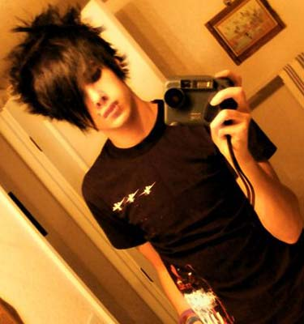
Emos

Slide 9
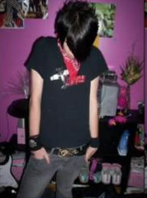


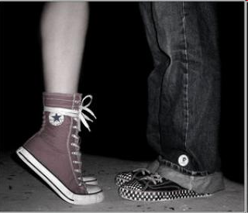


Slide 10
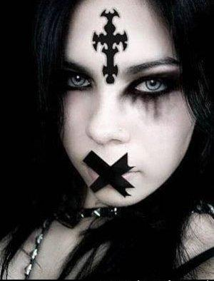
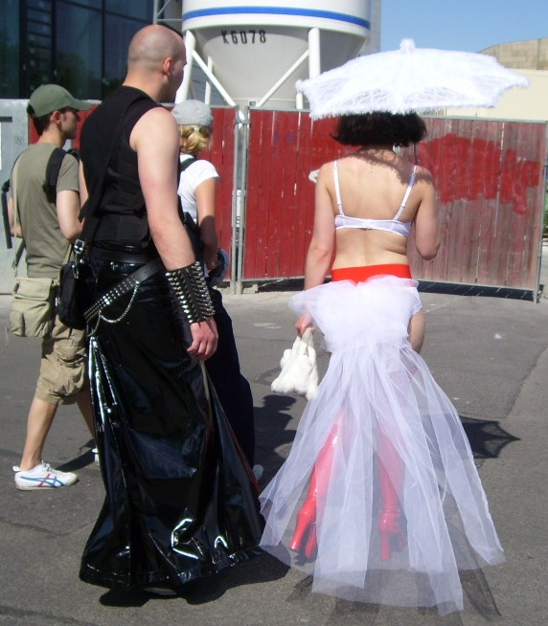
Goths

Slide 11
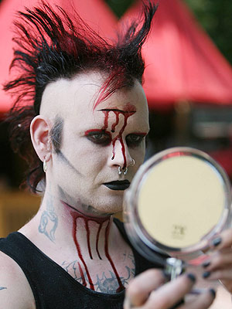
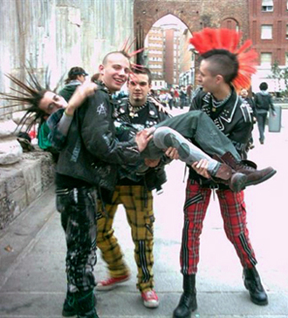
Punks

Slide 12
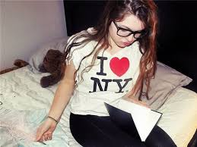
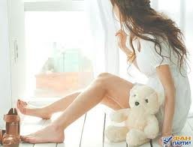
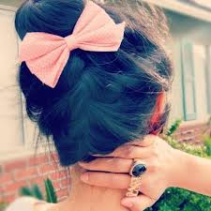
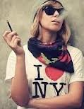
Vanille
Sie sind nicht aggressiv, nett und freundlich. Vanille trägt T-Shirt «I love NY», verengte Jeans, Stiefel und verschiedenes Zubehör. Ihre Frisuren sind verknotet. Sie trinken immer Kaffee und hören langsame Musik. Sie besitzen immer die neusten Fotokameras.

Slide 13
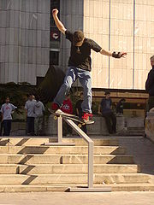
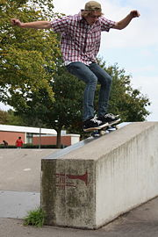
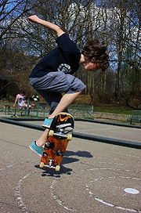
Skater

Slide 14



Die Hippies.
Die Hippies halten sich für die Romantiker. Sie propagieren die Idee von einem humaneren und friedlicheren Leben
Die Hauptprinzipien der Ideologie der Hippie wurde die Freiheit des Menschen, die Verbundenheit mit der Natur.

Slide 15
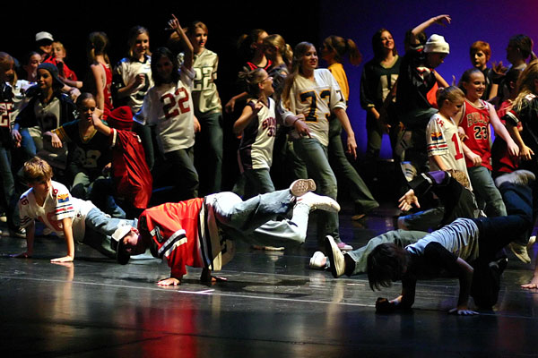
Seit Mitte der 1990er Jahre gehört die Hip-Hop-Szene zu den populärsten Jugendkulturen

Slide 16

Ihren Ursprung hat die Hip-Hop-Kultur in der New Yorker Bronx der 1970er Jahre. Dort feierten zumeist afroamerikanische Jugendliche so genannte Blockparties, da ihnen die finanziellen Mittel für Discobesuche fehlten.

Slide 17
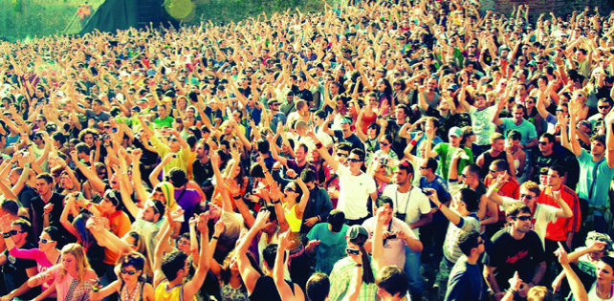
In der Hip-Hop-Szene finden Menschen aus allen Gesellschaftsschichten zusammen. Besonders populär ist Hip-Hop nach wie vor bei Migranten.

Slide 18

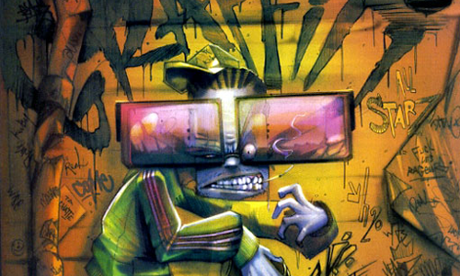
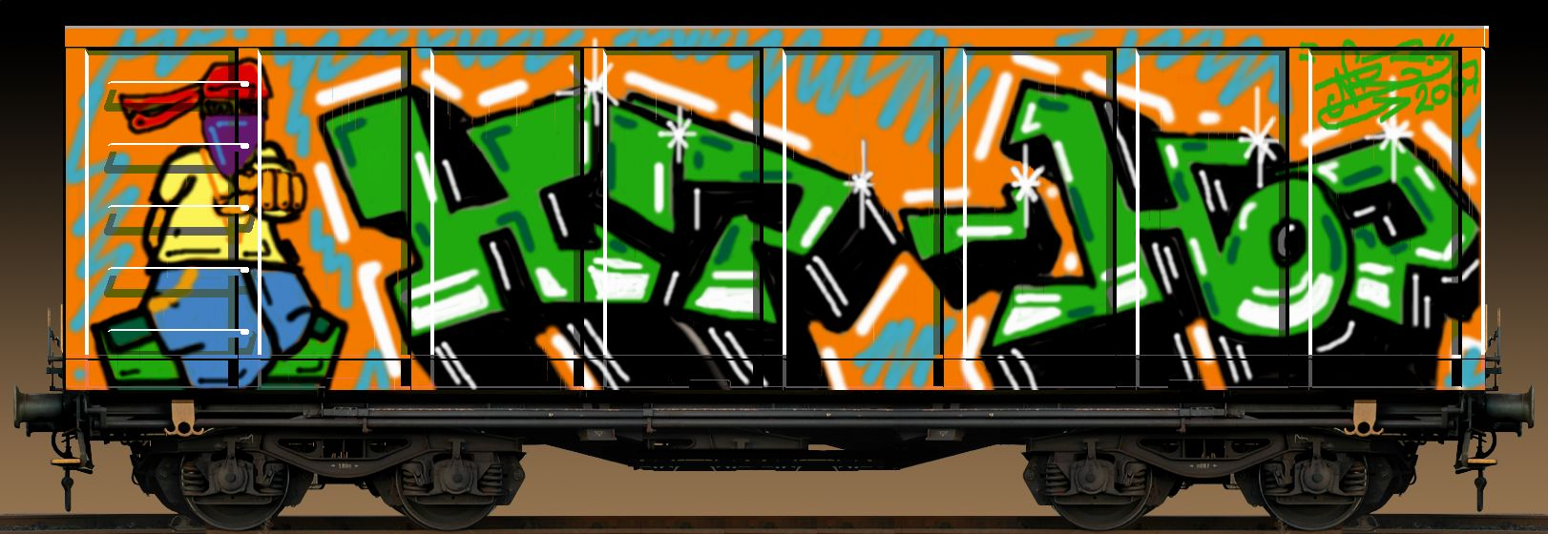
Graffitisprayer (Writer) sind ein nicht wegzudenkender Bestandteil der Szene. Durch sie wird Hip-Hop (auch für Außenstehende) sichtbar. Graffiti ist für viele der Einstieg in die Hip-Hop Szene. Sie kommen über Kontakte zu anderen Writern auf Hip-Hop Events und versuchen sich z. T. auch im Rappen oder Breaken. Ihren Style müssen Hip-Hops immer wieder unter Beweis stellen.

Slide 19
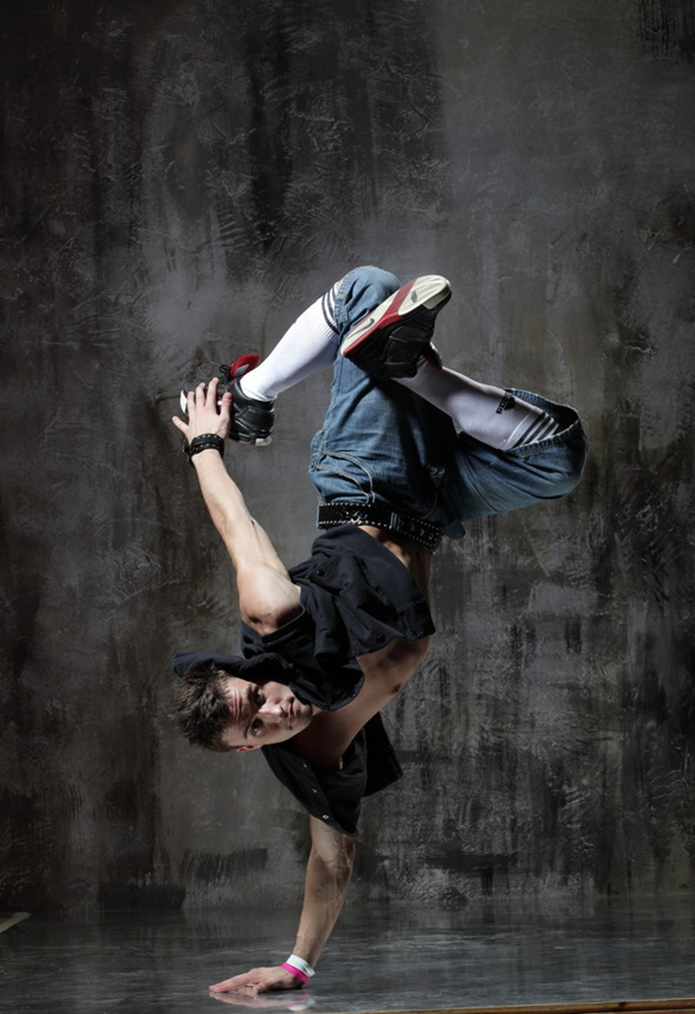
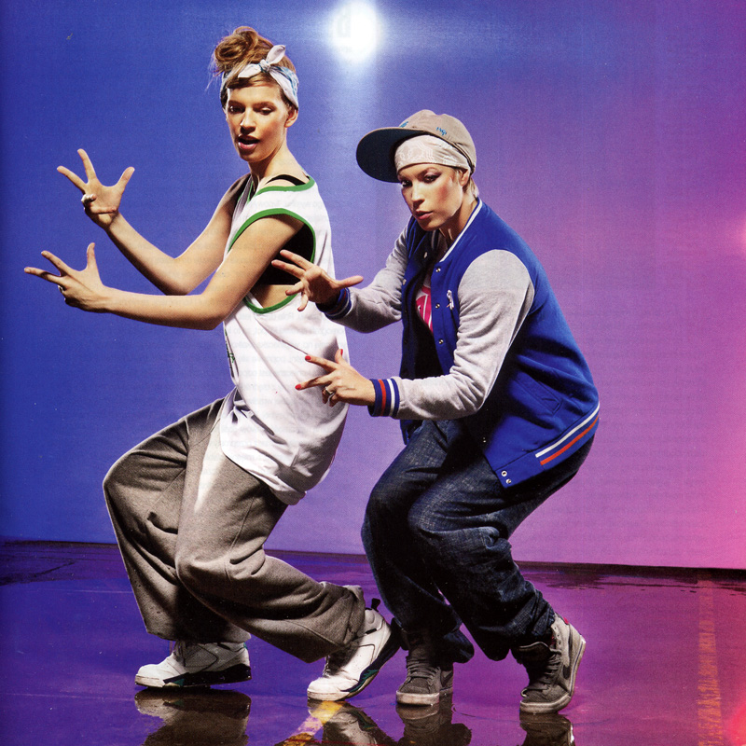
Kleidung und Accessoires spielen in der Szene eine wichtige Rolle.
Um als Hip-Hop durchzugehen reicht es allerdings nicht aus, lediglich 'Baggypants' und eine 'dicke Jacke' zu tragen.

Slide 20
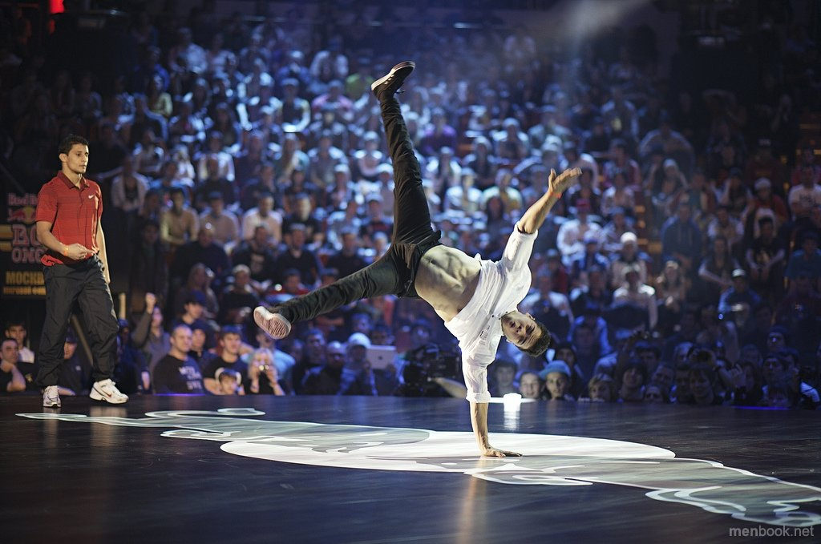
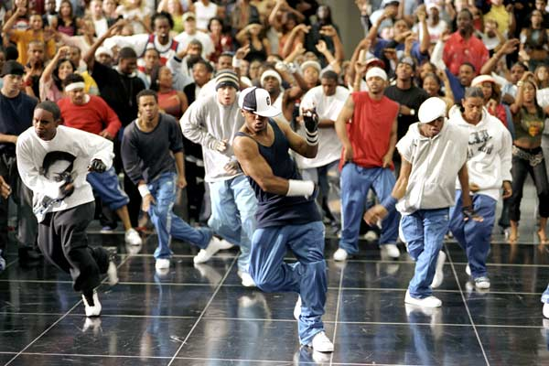
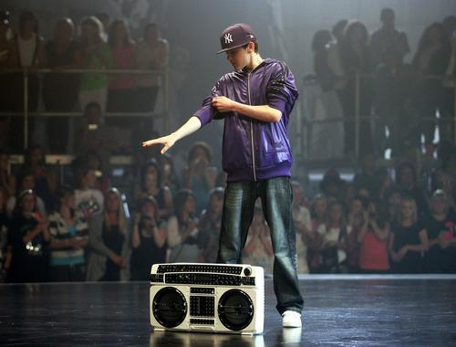
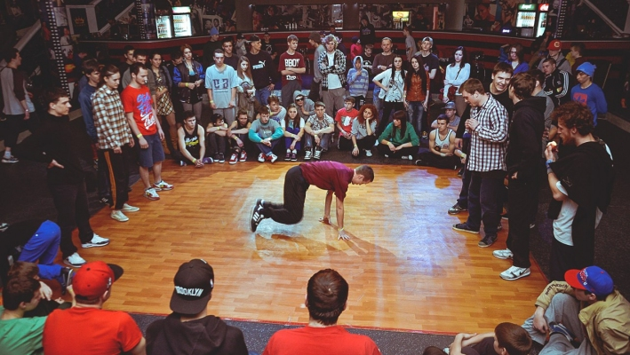
In der Hip-Hop Szene gibt es eine Vielzahl ritualisierter Verhaltensweisen. Die wohl bekannteste ist das 'Battlen'. Ein 'Battle' ist ein Wettkampf zwischen zwei oder mehreren Hip-Hops im 'Rappen', 'Breaken', 'Sprayen' oder 'DJing'.

Slide 21
Wie viele und welche Richtungen vereinigt Hip-Hop?
Was ist das berühmteste Ritual in der Hip-Hop-Szene?
Mit welcher Jugendszene vergleicht man Hip-Hop?
In welchem Jahr ist Hip-Hop entstanden ?
Welche Filme haben Ruhm in Hip-Hop gebracht?
Welche Gruppe von Menschen bewundert Hip-Hop am meisten?
In der Hiphop-Szene dominieren Männern oder Frauen ?
Welche Rolle spielen in der Hip Hop Kleidung und Accessoires?
Sind die Eigentümer den Musikgeschäfte gewöhnlichen Menschen?
Wo können wir über Hip-Hop herausfinden ?

Slide 22
Zusammenfassung:
Subkulturen als Reaktion
Reaktion auf Missstände, gesellschaftliche oder kulturelle Defizite (Bsp.: Schließung von Jugendeinrichtungen aus Geldknappheit, Arbeitslosigkeit)
Unterprivilegierung (z.B. ethnische Minderheiten, kriminelle Banden, Aussiedler, Obdachlose, etc.)
erhöhtes Volumen an Freizeit (Skater und Emos)
Ziel der Verbesserung der Lebensumstände (z.B. religiöse Gemeinschaften, politische Gruppen) → äussere Umstände

